Slide 1

Gaming Hours vs. Academic & Work
Performance
Autori:
Alessandro Cigliano 0512119063
Carmine Di Manso 0512119521

Slide 2
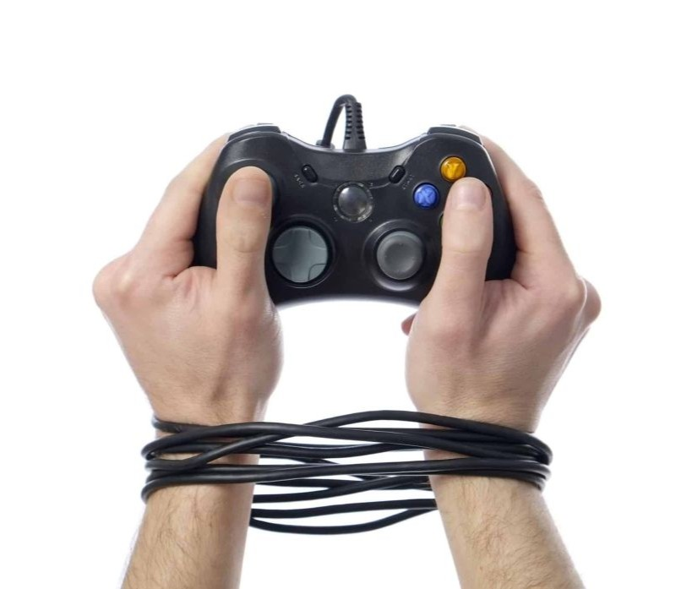
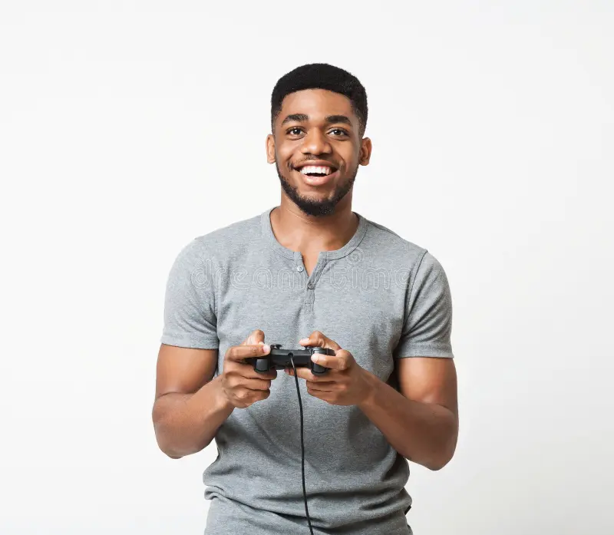
GAMING: Svago o distrazione?
I videogiochi possono essere un innocuo hobby o una trappola per la nostra concentrazione. Esploriamo l'impatto dei videogiochi sul nostro benessere mentale e sulla nostra capacità di focus

Slide 3
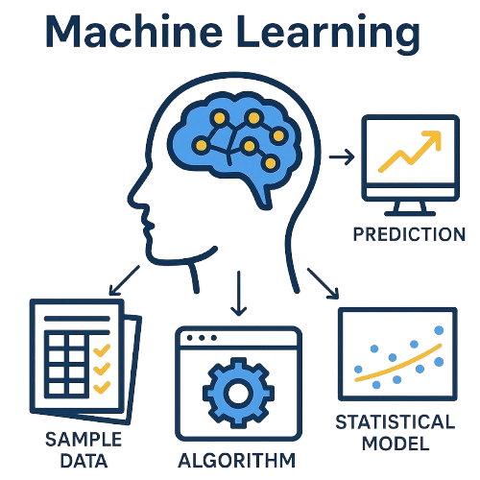
COME SFRUTTIAMO IL MACHINE LEARNING?
Individuazione di pattern dannosi
Analisi socio-comportamentale
Monitoraggio delle performance
Creazione di schedule settimanali

Slide 4

OBIETTIVO PROGETTUALE
Creare un modello per predire la performance lavorativa/scolastica sulla base delle abitudini quotidiane

Slide 5

APPROCCI UTILIZZATI
MODELLO
Random forest
METRICHE
Accuracy
Precision
Recall
F1-Score
Verifica Bilanciamento delle classi
feature importance
MODELLO EXTRA
Random forest Regressor
METRICHE
MAE
RMSE
R^2
Feature importance

Slide 6







tecnologie utilizzate

Slide 7
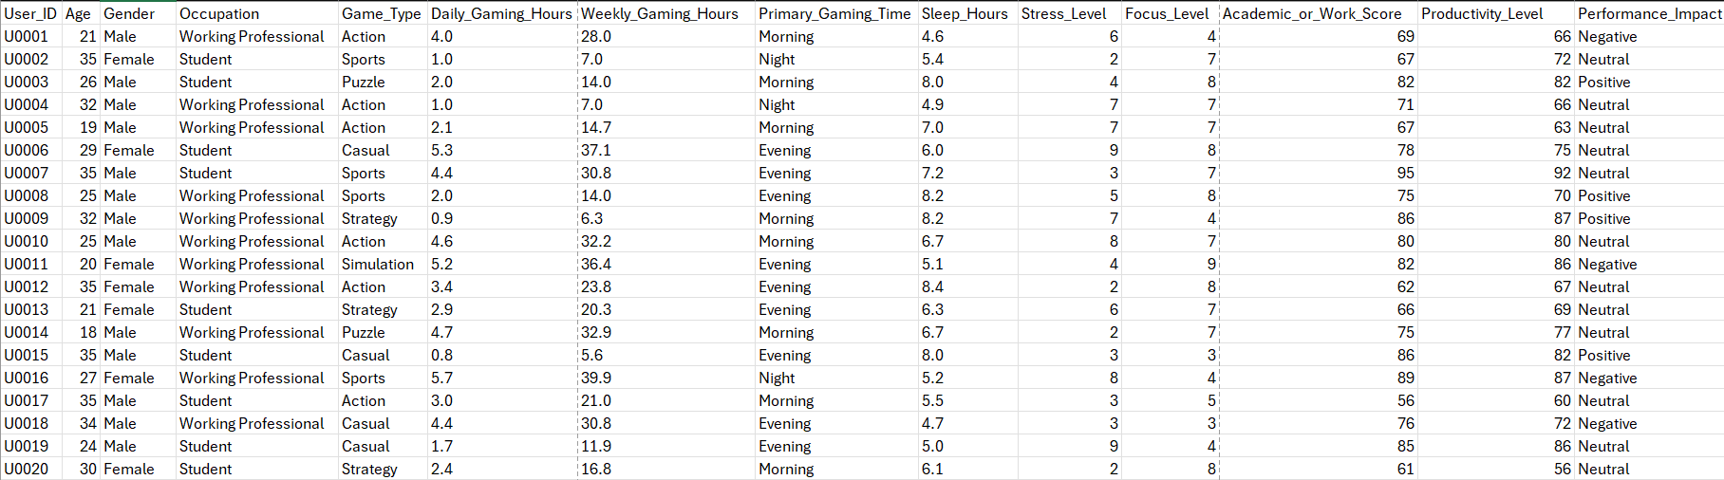

DATASET UTILIZZATO
CARATTERISTICHE E CRITICITÀ
14 feature
1000 righe
Dati sintetici
Classi sbilanciate

Slide 8
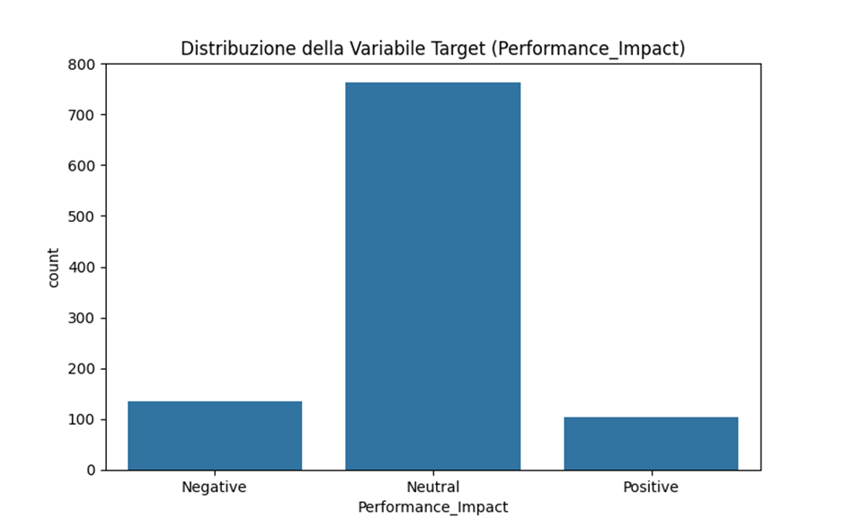
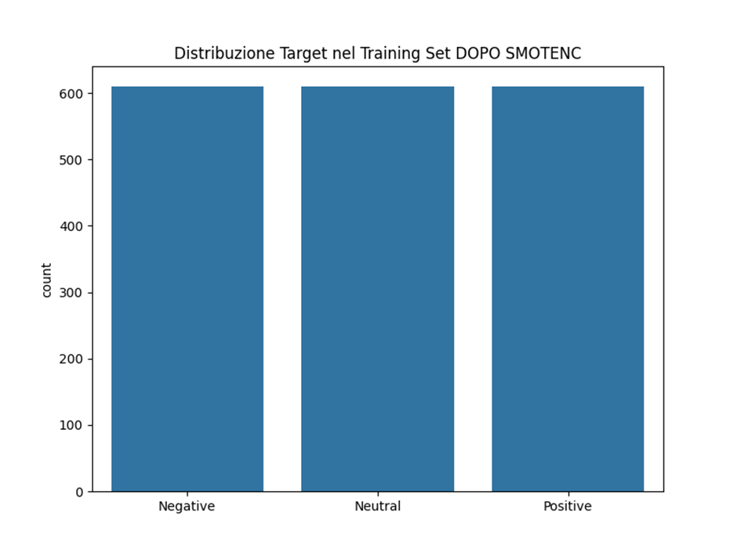
BILANCIAMENTO DELLE CLASSI
L’80% del dataset è stato impiegato per il training e il restante 20% per il testing

Slide 9
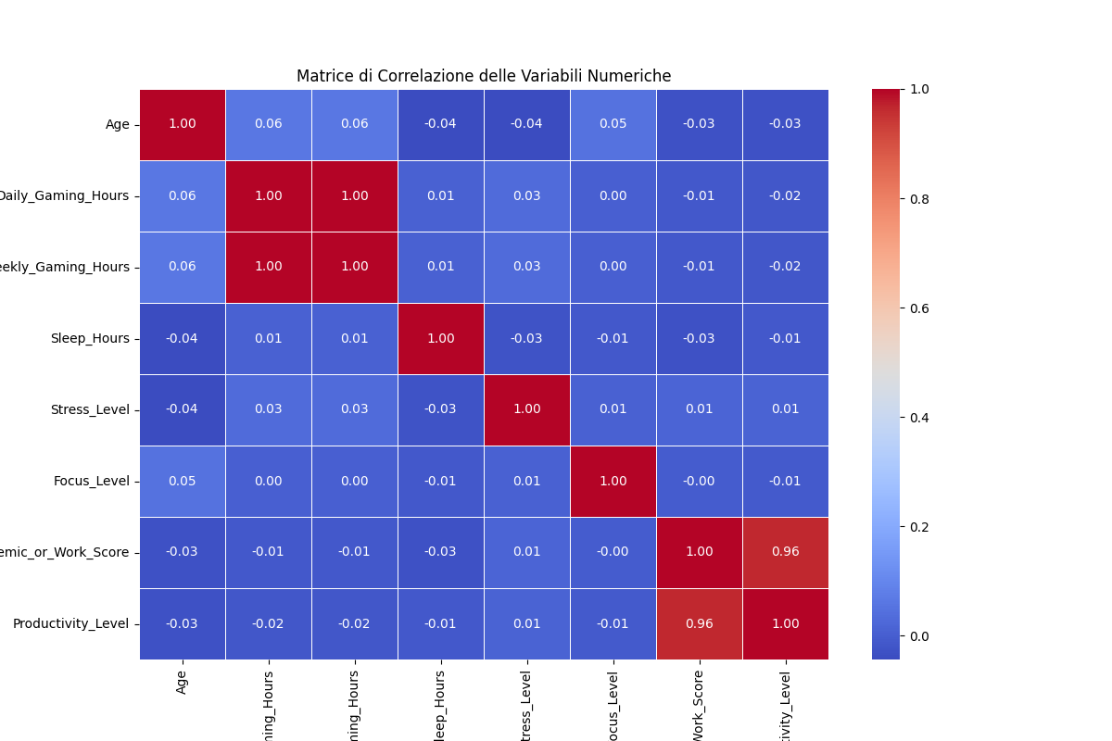
Matrice di correlazione

Slide 10
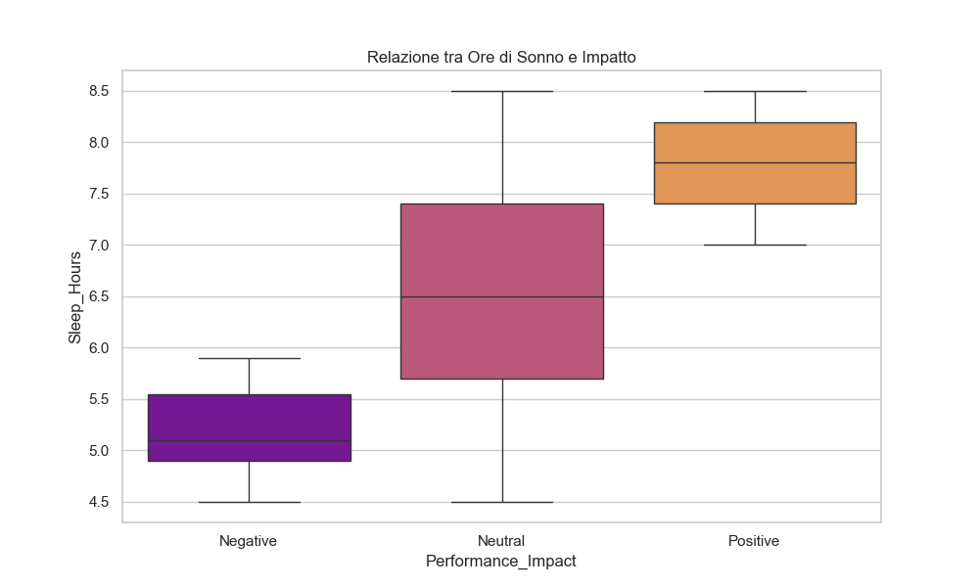
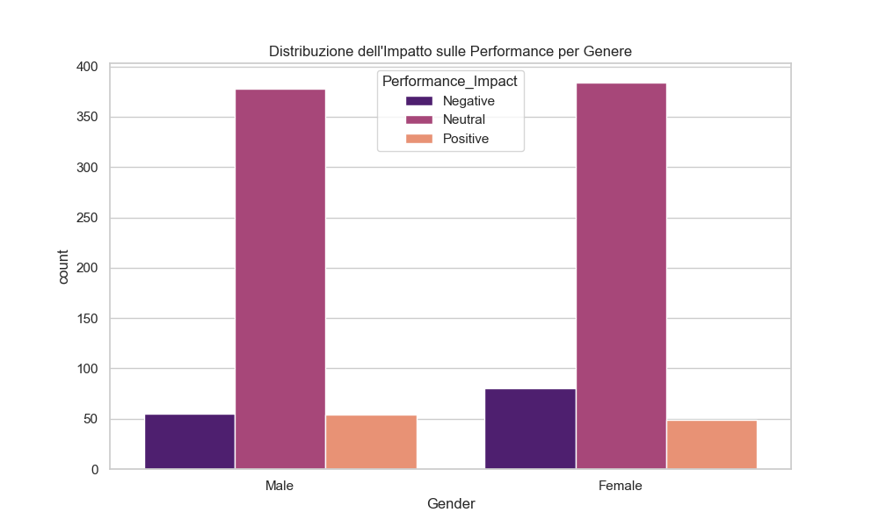
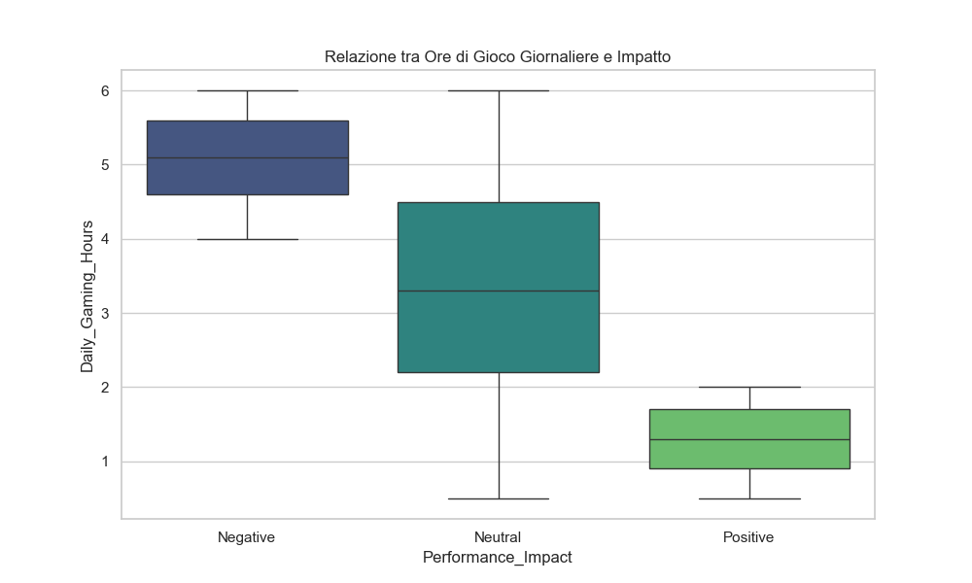
ANALISI DELLA VARIABILE DIPENDENTE
I grafici mostrano le relazioni tra la variabile dipendente e alcune delle feature

Slide 11

NORMALIZZAZIONE ED ENCODING
APPROCCI UTILIZZATI
Label Encoding per le variabili categoriche
Normalizzazione MinMax

Slide 12
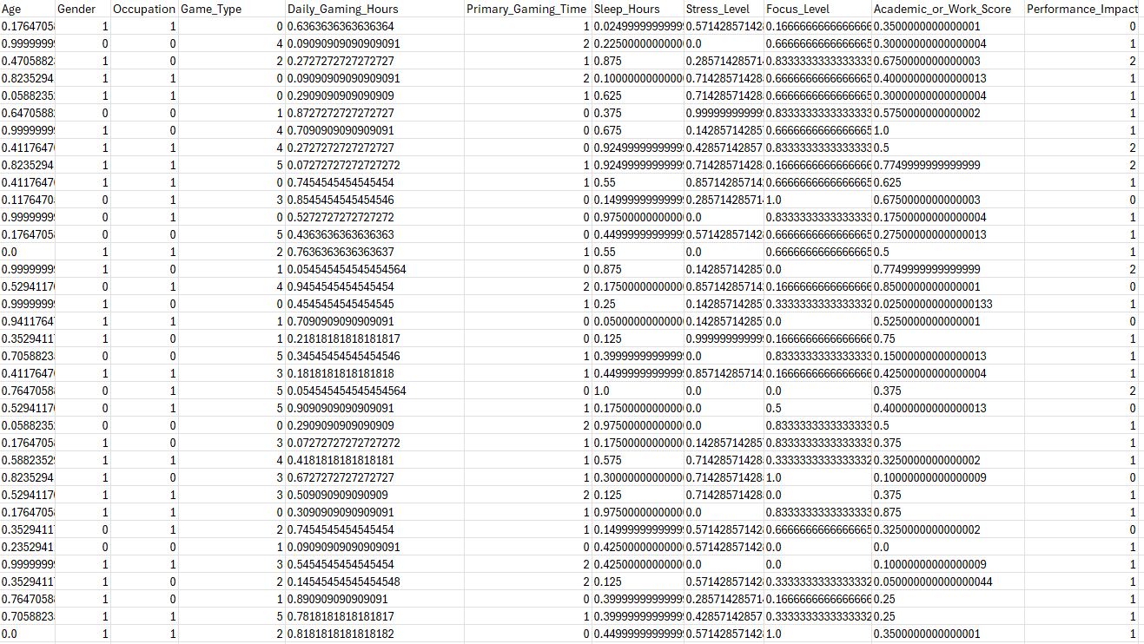
DATASET NORMALIZZATO

Slide 13
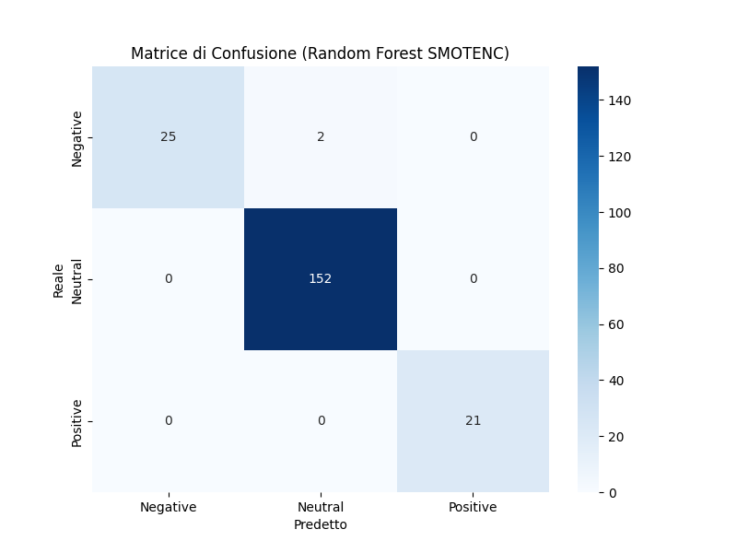

VALUTAZIONE DEL MODELLO

Slide 14
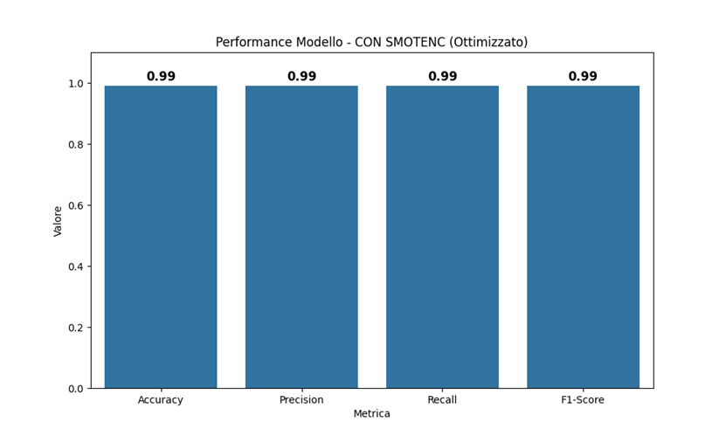
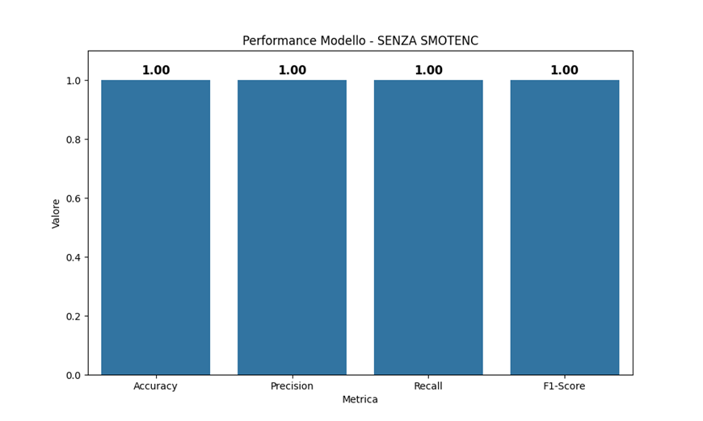
VALUTAZIONE DEL MODELLO

Slide 15
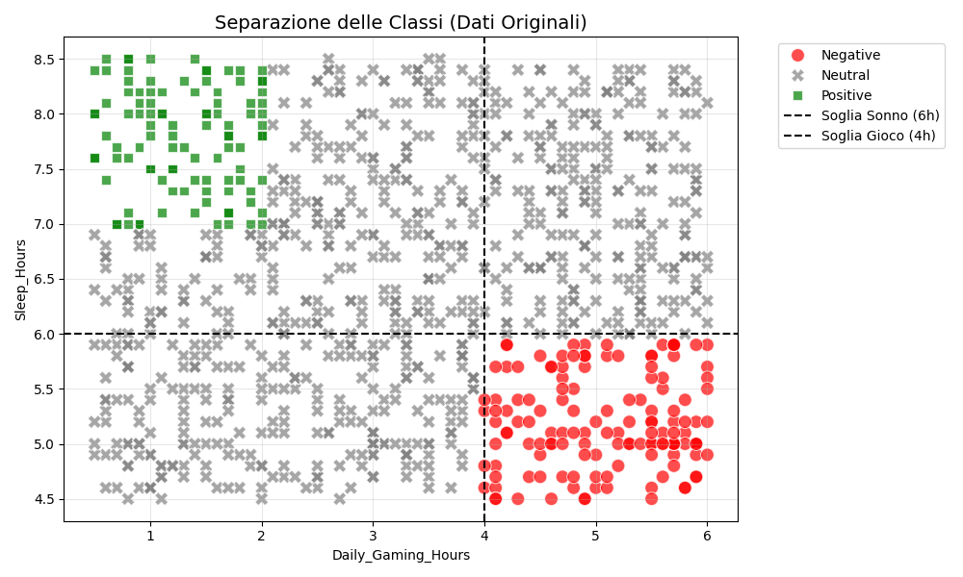
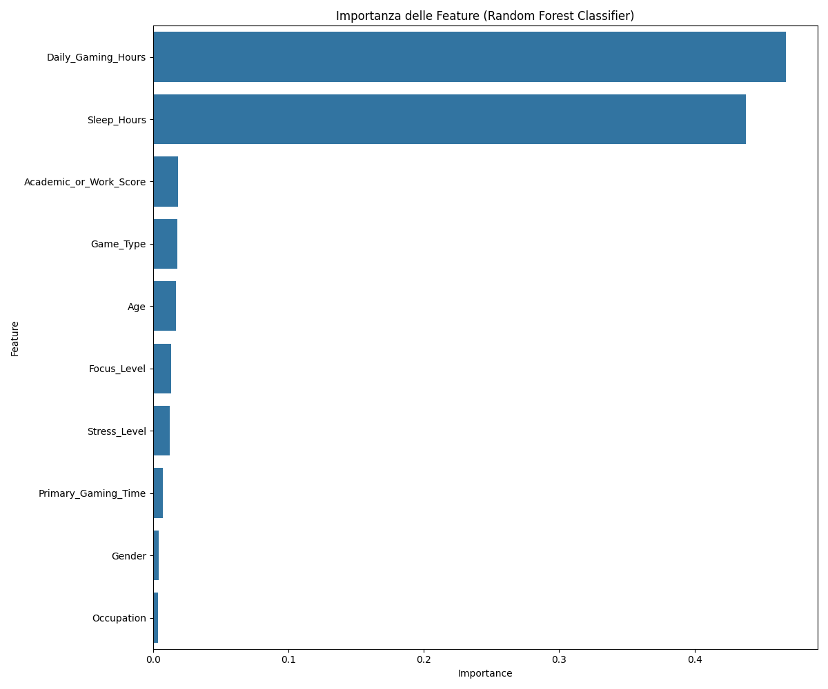
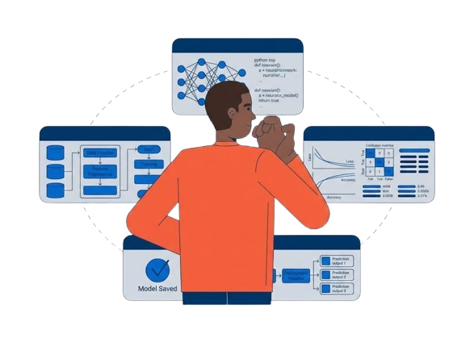
Separabilità DELLE CLASSI E FEATURE IMPORTANCE

Slide 16
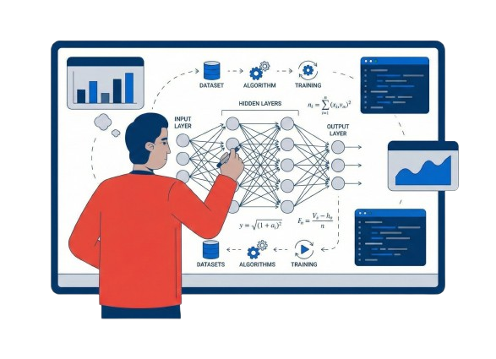
EXTRA: MODELLO SCARTATO
DIFFERENZE CON IL MODELLO PRINCIPALE
Modello di regressione sulla feature Academic_Or_Work_Score
Random Forest Regressor
One Hot encoding

Slide 17
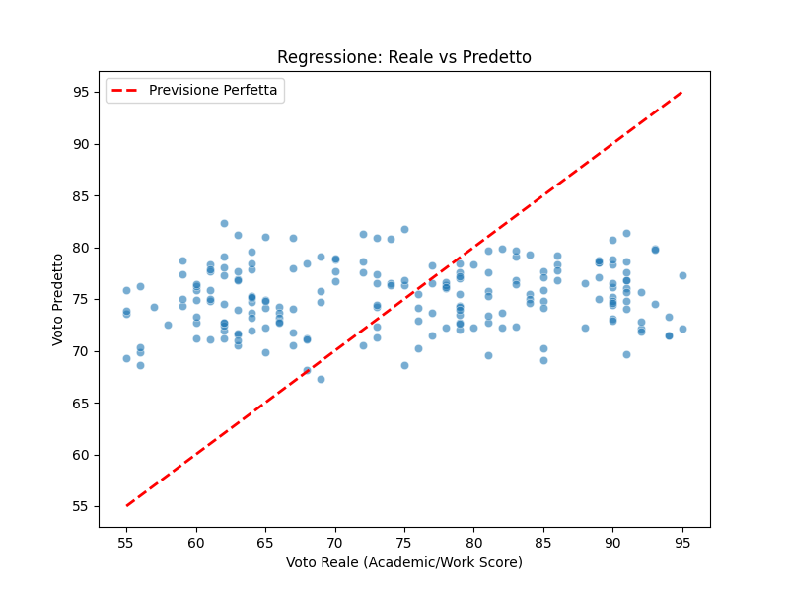
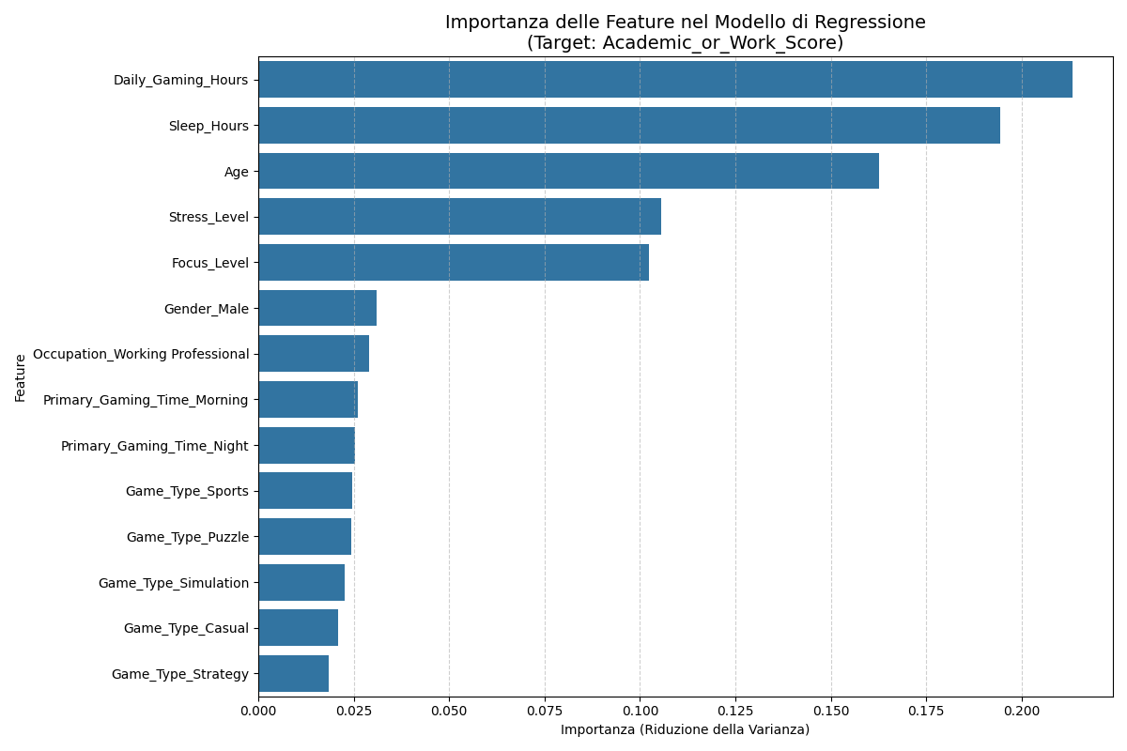
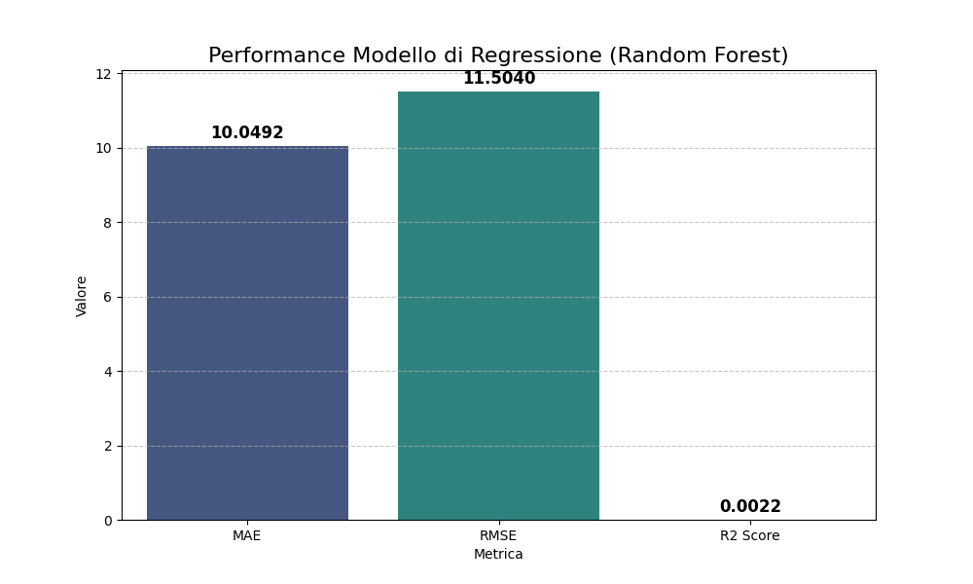
EXTRA: VALUTAZIONE DEL MODELLO E
FEATURE IMPORTANCE

Slide 18
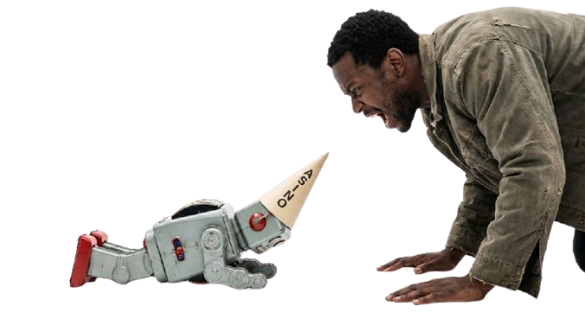
EXTRA: CONSIDERAZIONI SUL MODELLO SCARTATO
CONCLUSIONI SUL MODELLO
Il modello ha scarse performance
Le predizioni sono paragonabili a una scelta casuale
MOTIVAZIONI
Mancanza di feature rilevanti per la predizione
Correlazione troppo bassa tra le feature

Slide 19


Conclusioni e considerazioni finali
CONCLUSIONI
Modello Principale funzionante
Risultati troppo perfetti: dataset artificiale e poco realistico.
Assenza di outlier e correlazioni deboli confermano la scarsa qualità.
Modello di regressione con predizioni imprecise.
SVILUPPI FUTURI
Raccogliere dati reali per verificare correlazioni.
Aggiungere feature più specifiche (tipo di gioco, dispositivo, postazione).
Considerare contesti con diverso livello di stress.

